Slide 1
Masterclass
Wat te doen na een arbeidsongeval?
Veiligheidsdag 2026
Elisa Benhaim
Advocaat

Slide 2
Inleiding
Elisa Benhaim circa 16 jaar werkzaam als strafrecht advocaat
Advocaat (bijzonder) strafrecht; d.w.z. vaak strafrecht voor bedrijven en werknemers van die bedrijven.
O.a. gespecialiseerd in: arbeidsongevallen, incidenten, emissies
Verkeersstrafrecht
Milieustrafrecht
EVOA
Vervoer gevaarlijke stoffen
Fraude
Wat gaan we vanmiddag (in sneltreinvaart) doen?
  Belang van voorbereiding op een arbeidsongeval of verkeersongeval?
  Wat komt er op u af en hoe kunt u zich voorbereiden?
  Do’s and dont’s; praktische tips.

Slide 3
Belang van voorbereiding
Belangrijk: bescherming werknemers/bestuurders/bedrijf
o.a. het beperken van schade en het voorkomen van vervolging of zelfs bestraffing.
Geldboete, gevangenisstraf, stillegging.
De gevolgen zijn in het begin slecht te overzien.
Professionele uitstraling
Rust op de werkvloer; werknemers weten waar ze aan toe zijn en dat ze goed worden begeleid.

Slide 4
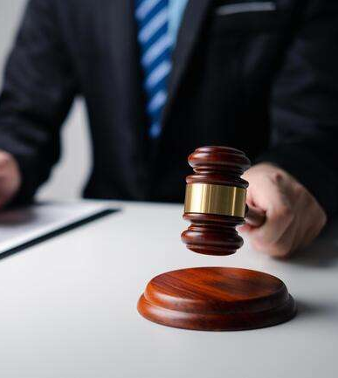
Belang van voorbereiding
Een veel gehoorde kreet is:
“wij hebben niets te verbergen.”
Waarom het daar niet om gaat (…).

Slide 5

Traject na een arbeidsongeval/ incident
Als sprake is van een dodelijk arbeidsongeval of zeer zwaar letsel, dan wordt dit in beginsel strafrechtelijk opgepakt. Wat kunt u verwachten?
  Verhoren (getuigen en verdachten) door NLA
  Verzoeken tot informatie door NLA
  Incidenteel (maar komt wel voor): doorzoeking ter inbeslagneming
  Zowel bedrijf als werknemers/directie kunnen als verdachte
  worden aangemerkt.
Bij een strafrechtelijk onderzoek: uiteindelijk een vervolgingsbeslissing van het OM. Het OM kan besluiten om het bedrijf te vervolgen maar ook één of meer feitelijk leidinggevenden.
Strafrechtelijk onderzoek kan resulteren in een sepot, transactie, strafbeschikking, dagvaarding.

Slide 6
Verhoren
Status: getuige of verdachte?
Een getuige kan verdachte worden.
Getuige is niet verplicht tot medewerking aan een getuigenverhoor bij de NLA
Is een getuige in staat om zo kort na een heftig incident een verklaring af te leggen?
Het kan in veel gevallen goed zijn om wel mee te werken met een getuigenverhoor.
Beslissing is uiteindelijk aan individuele getuige samen met zijn/haar advocaat.
Belang van voorbereiding op getuigenverhoor
Verdachte heeft het recht om te zwijgen
Belang van kennis nemen van het dossier

Slide 7

Praktische tips: bij verhoren
Als u antwoordt:
Alleen feiten, geen meningen, speculaties of vermoedens.
Antwoord kort en alleen een antwoord op de vraag.
Als u iets niet weet, dan weet u het niet. Ga niet gissen!
“Off the record bestaat niet”

Slide 8
Schriftelijke informatieverstrekking en praktische tips
De NLA vraagt veelal diverse procedures op na een arbeidsongeval.
Geef geen documenten vrijwillig af op basis van een verzoek, maar alleen o.b.v. een vordering of bevel. Een vordering kan ook mondeling plaatsvinden.
Geef niet meer dan hetgeen wordt gevorderd.
Probeer wat tijd te krijgen om de documenten te verstrekken (zodat er ruimte is voor overleg en checks).
Als de ambtenaren de documenten direct willen, pleeg dan – indien nodig- overleg met de advocaat.
Maak een kopie van de stukken die je verstrekt of schrijf dit zelf op zodat je weet wat je verstrekt.
Vraag bij originele stukken om een ontvangstbewijs

Slide 9
Praktische tips: stel een procedure op
1 persoon binnen het bedrijf die de NLA te woord staat en eventueel een vervanger.
Deze persoon houdt bij wat er wordt gevorderd en wat er wordt verstrekt aan de NLA.
Onderhoud contact met advocaat
Werknemers melden zich bij hem/haar als er verzoeken komen, zodat informatie centraal bij één persoon komt te liggen.

Slide 10
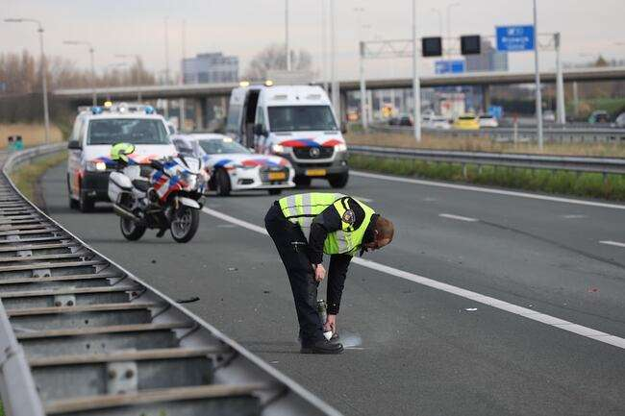
Verschil met het traject bij een verkeersongeval
Verkeersongeval richt zich op de individuele chauffeur en niet op het bedrijf.
Onderzoek wordt uitgevoerd door de (verkeers)politie en niet de NLA.
Chauffeur veelal verdachte van art. 6 WVW
Telefoon chauffeur wordt direct na ongeval in beslag genomen door de politie.
Belang van advocaat bij eerste verhoor.
Belangrijk dat chauffeurs eventueel de naam van de advocaat paraat hebben.

Slide 11
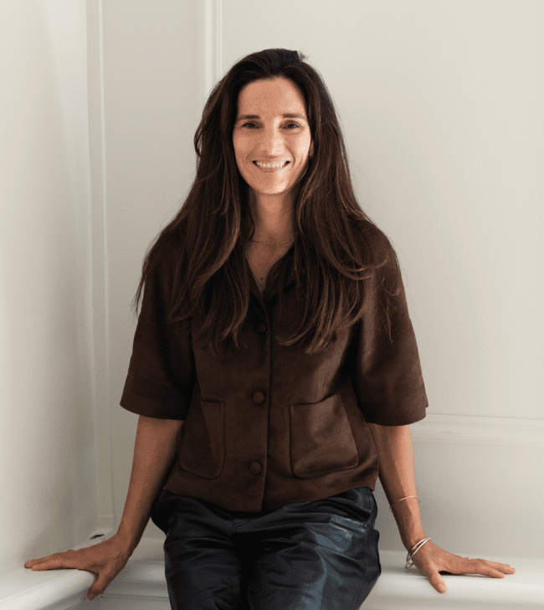
Vragen
Voor vragen kunt u altijd bellen of mailen
Elisa.benhaim@legaltree.nl
06 - 18323900

